Slide 1

1

Slide 2

Разработка автоматизированной облачной системы выделения и определения параметров альфа-ритма для мониторинга эпилептической активности
Сукач Иван
НИУ МЭИ
ОРТ Биотехнические системы и технологии
2

Slide 3

Актуальность и Цель проведения НИР
Согласно наблюдениям ВОЗ и Министерства Здравоохранения, число людей, страдающих деменцией, неумолимо растет и уже составляет 50 млн. по всему миру, такое же количество страдает эпилепсией, из-за чего происходит снижение качества жизни. Исходя из этого, получается, что дети и люди старшего поколения наиболее подвержены болезням неврологического характера. Именно поэтому были объявлены проекты «Демография» и «Здравоохранение», в последнем отдельное внимание выделено детям и внедрению инновационных технологий в систему здравоохранения.
Целью выполнения проекта является создание системы, которая сможет взять часть нагрузки врача функциональной диагностики, тем самым позволяя тратить меньше времени на обработку записи ЭЭГ.
3
Notes:
3

Slide 4
Ключевые характеристики продукта
Автоматическое выделение альфа-волн;
Расчет индекса мощности эпилептиформной активности;
Графический интерфейс программы будет разработан для ПК и будет стилизован под стандартные графические окружения медицинских программ;
Автоматическое определение ориентировочного рефлекса;
Автоматический расчет латентного времени простой сенсомоторной реакции;
Использование нейронных сетей (со временем выборка будет становиться лучше, модель еще более надежной);
Подбор рекомендаций при постановке диагноза и использование при дальнейшем лечении.
4
Notes:
4

Slide 5
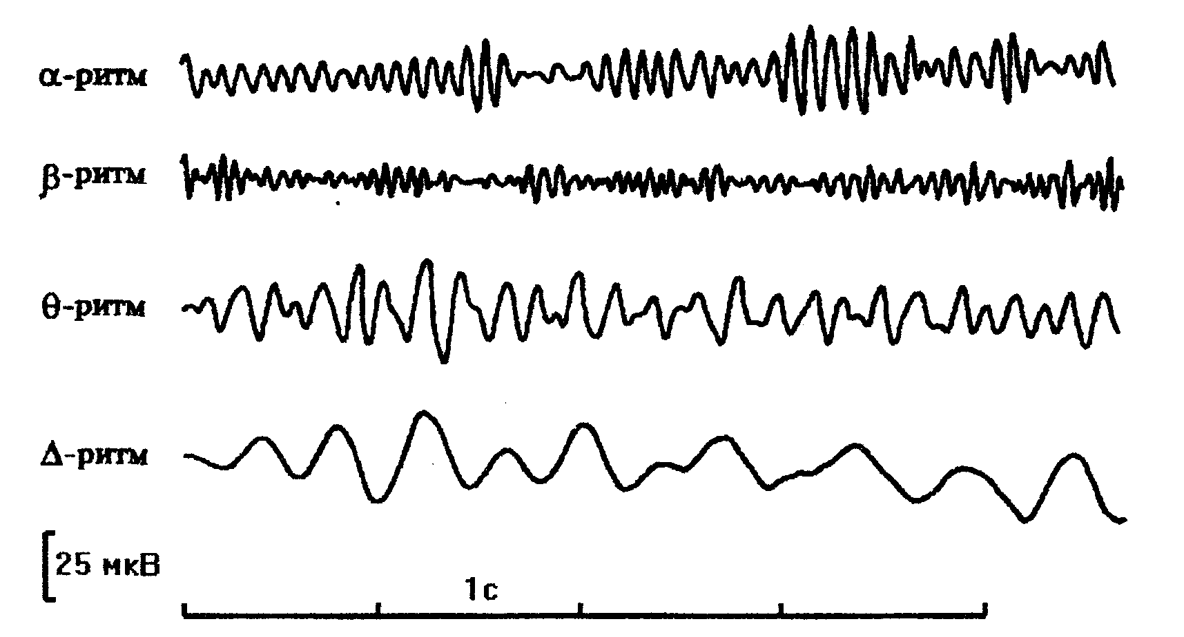
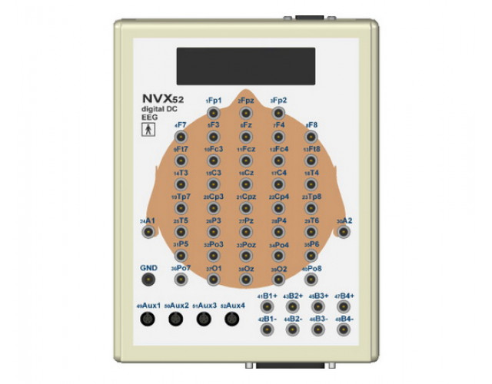
Логика функционирования ПО
чтение edf файлов
исключение артефактов и записи в момент и после событий
сегментация сигнала из затылочной части черепно-мозговой коробки
определение, является ли сегмент эпилептическим
расчет индексов
формирование файлов отчетов обработки и логов
формирование ответа для системы поддержки принятия решения
5
Notes:
5

Slide 6
Бизнес модель по Остервальдеру
Партнеры | Вид деятельности | Ценностное предложение | Взаимодействие с клиентами |  | Клиенты
Министерство Здравоохранения Нейроботикс РУДН(мед. институт) | Обработка записей ЭЭГ | Предоставление ПО для обработки записи ЭЭГ и системы поддержки принятия решения ПО написано с участием профильных специалистов, которые и являются клиентами | Сбор обратной связи для поддержки актуальности программного обеспечения Техническая поддержка ПО |  | Медицинские учреждения (неврологи и психиатры)
 | Ключевые ресурсы |  | Каналы сбыта
 | ПК Интеллектуальная собственность Человеческий ресурс Интернет |  | Контрольные закупки медицинских учреждений
Издержки |  |  |  | Доходы
Регистрация программы как мед. изделия ЗП сотрудникам |  |  |  | Доходы от использования программным обеспечением (лицензия)
6
Notes:
6

Slide 7
Отличие от конкурентов
У конкурирующих продуктов отсутствуют функции выделения альфа-ритма, определения эпилептической активности и расчет индекса мощности обоих.
CMI, нейроботикс https://cmi.to/методы/ | После опросов профильных специалистов, а именно врачей функциональной диагностики, стало понятно, что методы математической и статистической обработки применяются некорректно для медицинского анализа и нацелены на исследования различных явлений (науки). Данный продукт проводит изначальную сегментацию характерных сигналов и проверяет предположительные сегменты сигнала, после производит расчет.
https://neurobotics.ru/catalog/eeg2/nejrovizor-bmm/ | Выделение альфа-ритма отсутствует, ПО написано для исследования сигнала после событий, таких как гипервентиляция и стимуляция зрительного канала светом, сохраняется тайм-код событий.
https://neurobotics.ru/catalog/ | Нацелено на научный подход, без применения клинических подходов.
7
Notes:
7

Slide 8
План работы
Первый год:
Планировка архитектуры;
Интеграция работы со стандартом EDF в архитектуру ПО;
Разработать алгоритм выделения альфа-ритма;
Запрограммировать математические методы(метод Уэлча, корреляция, расчет индекса мощности сигналов);
Настройка сервера для обработки сигнала;
Второй год:
Достижение точности посредством корректировки использования статистических методов;
Сделать удобный графический интерфейс;
Скомпоновать все вместе.
8
Notes:
8

Slide 9
Спасибо за внимание!
Название проекта: Разработка автоматизированной облачной системы выделения и определения параметров альфа-ритма для мониторинга эпилептической активности
Докладчик (исполнитель): Сукач Иван Андреевич
E-mail: ivanandy35@gmail.com
Тел.:89166553690
9

